Slide 1

«Мнемотехника и эйдотехника как средство развития речи детей дошкольного возраста»

Slide 2
Мнемотехника – система методов и приёмов, обеспечивающих эффективное запоминание, сохранение и воспроизведение информации, развитие связной речи.
Эйдотехника стимулирует учебную деятельность детей, развивает фантазию, воображение, память, речевые навыки (дикцию, выразительность речи, звукопроизношение…), снимает зажатость, развивает чувство уверенности в себе.

Slide 3

К . Д. Ушинский писал:
«Учите ребёнка каким-нибудь неизвестным ему пяти словам- он будет долго и напрасно мучиться, но свяжите двадцать таких слов с картинками, и он усвоит на лету».

Slide 4
Проблемы речи детей дошкольного возраста:
-Односложная, состоящая лишь из простых предложений речь. Неспособность грамматически правильно построить предложение.
-Бедность речи. Недостаточный словарный запас.
-Употребление нелитературных слов и выражений.
-Бедная диалогическая речь: неспособность грамотно и доступно сформулировать вопрос, построить краткий или развёрнутый ответ.
-Неспособность построить монолог: например, сюжетный или описательный рассказ на предложенную тему, пересказ текста своими словами.
-Отсутствие логического обоснования своих утверждений и выводов.
-Отсутствие навыков культуры речи: неумение использовать интонации, регулировать громкость голоса и темп речи и т. д.
-Плохая дикция.

Slide 5
Отличительные особенности технологии:
-имеет чёткое теоретическое и экспериментальное обоснование;
-приемы запоминания индивидуализированы;
-широко используются образные коды, обеспечивающие быстрое запоминание;
-введено понятие ”навык запоминания” и разработана точная система контроля навыка запоминания.

Slide 6
Мнемо и эйдотехника помогают развивать:
- ассоциативное мышление;
- зрительную и слуховую память;
- зрительное и слуховое внимание;
- воображение.
- образное мышление
- речевые функции

Slide 7
Цель обучения:
- развитие связной речи;
- преобразование абстрактных символов в образы (перекодирование информации);
- развитие мелкой моторики рук;
- развитие основных психических процессов – памяти, внимания, образного мышления;
- помогает овладение приёмами работы с мнемотаблицами и сокращает время обучения.

Slide 8
Предварительная работа:
- наработка словаря (существительные, прилагательные, глаголы);
- раздаточный материал;
- обсуждение с детьми проведенных наблюдений за явлениями природы, окружающим миром;
- выбор приемов, с помощью которых можно заинтересовать детей.

Slide 9
Где можно использовать карточки- схемы?
-для обогащения словарного запаса,
-при обучении составлению рассказов,
-при пересказах художественной литературы,
-при отгадывании и загадывании загадок,
-при заучивании стихов.

Slide 10
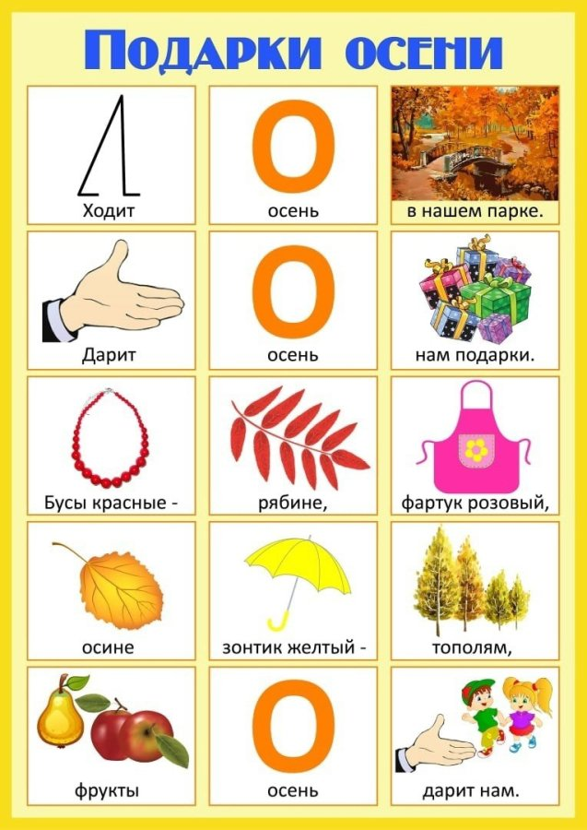
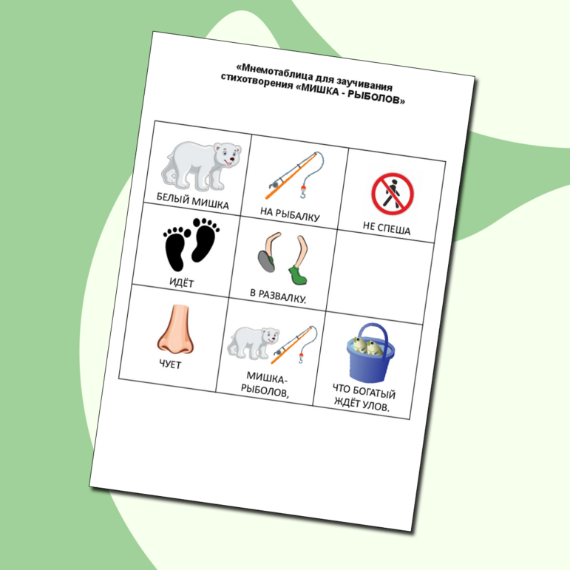
Стихотворения для заучивания.

Slide 11
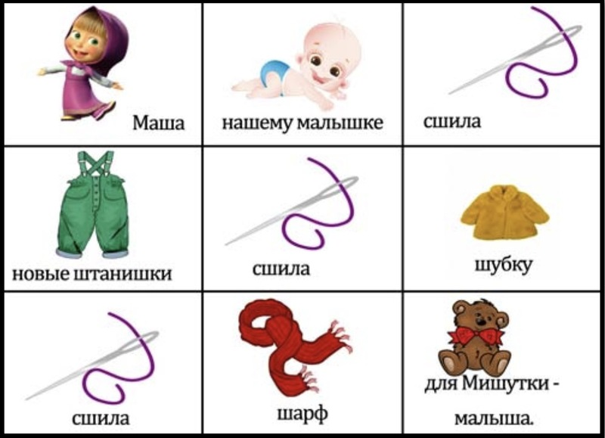
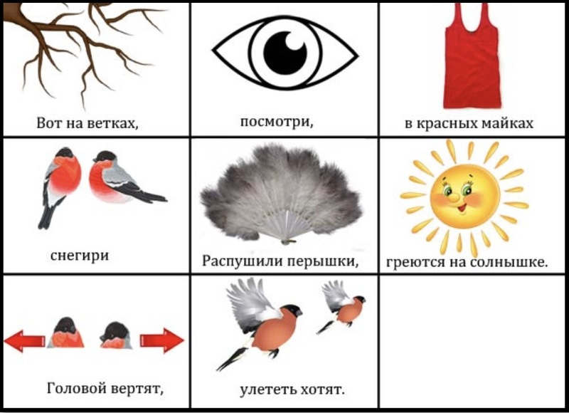
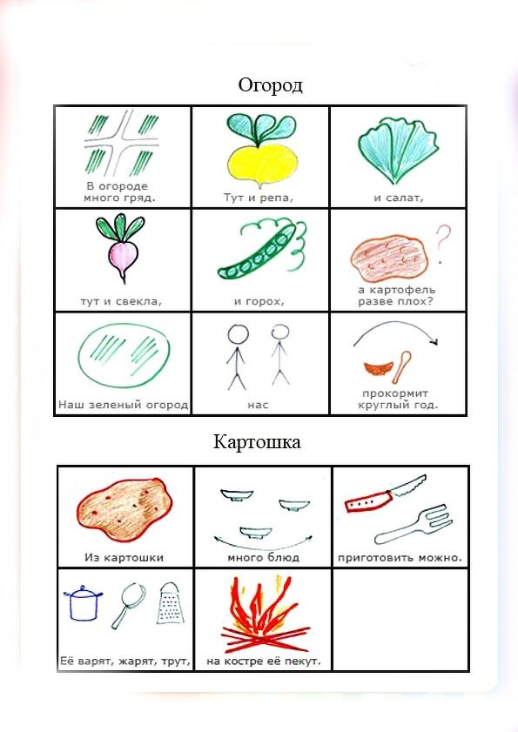
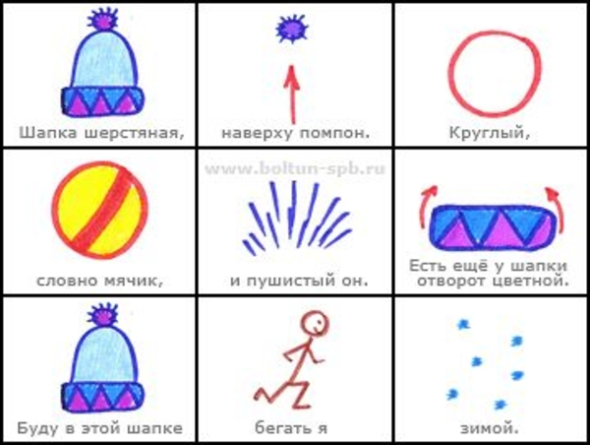

Slide 12
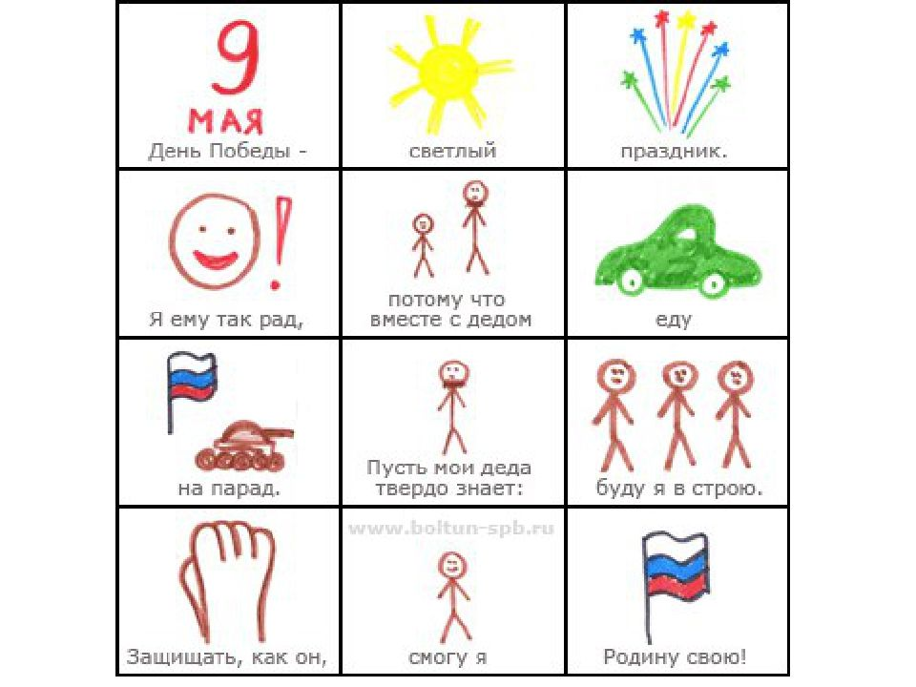
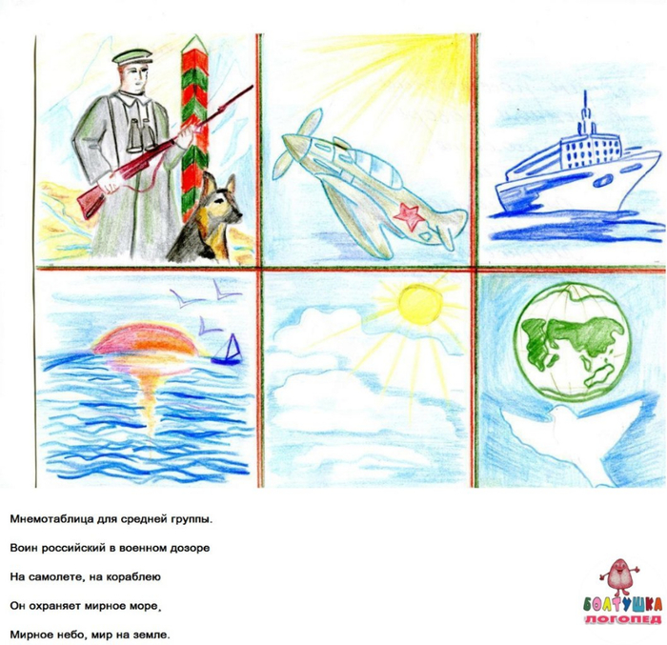
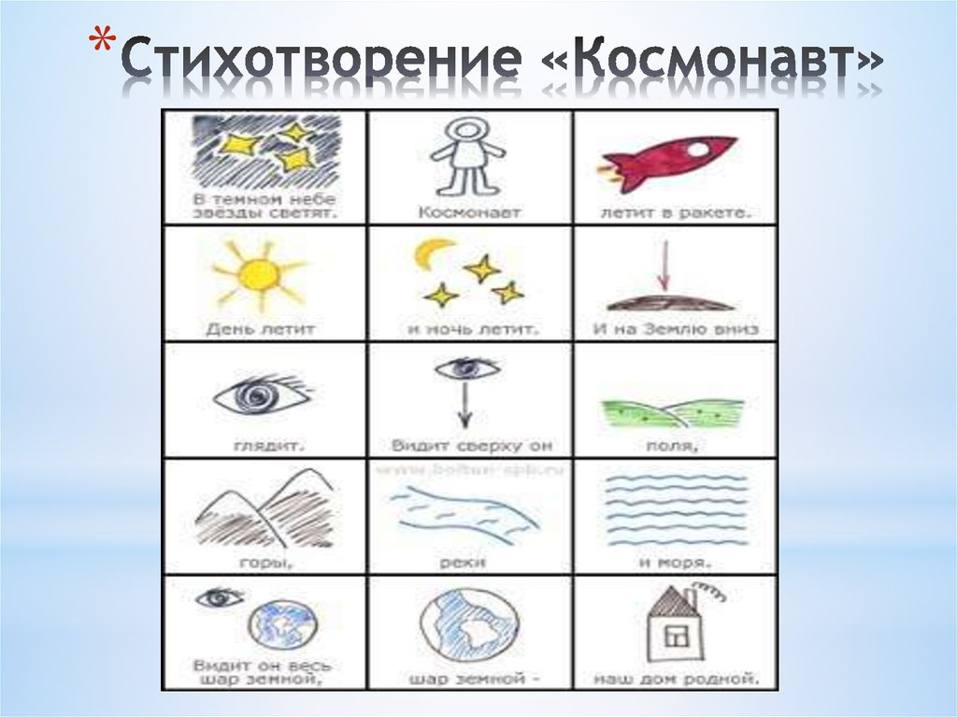

Slide 13
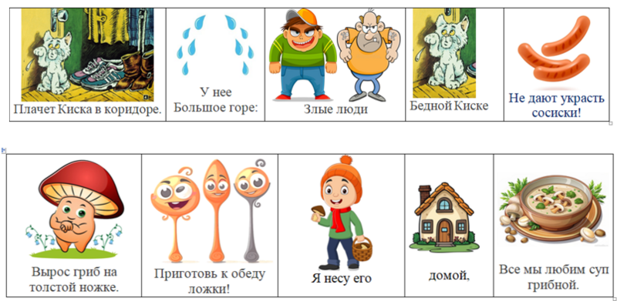
Использование ЭЙДОТЕХНИКИ. мнемодорожка

Slide 14
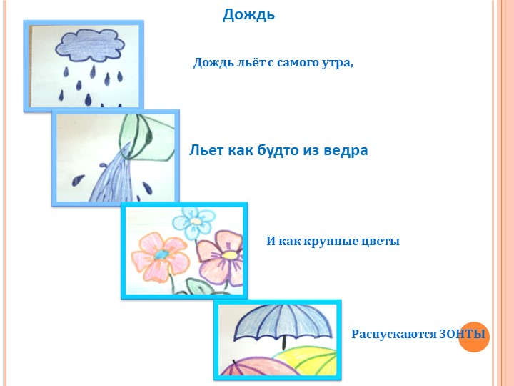
мнемоквадрат
Дождь.
Дождь льёт с самого утра,
Льет как будто из ведра
И как крупные цветы
Распускаются ЗОНТЫ

Slide 15
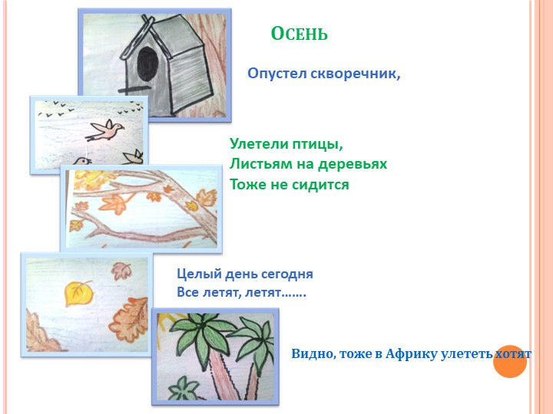
Осень.
Опустел скворечник,
Улетели птицы,
Листьям на деревьях
Тоже не сидится
Целый день сегодня
Все летят, летят…….
Видно, тоже в Африку улететь хотят

Slide 16
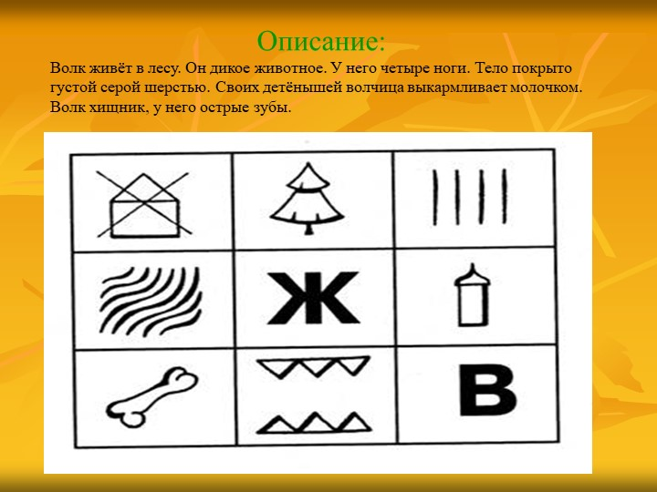
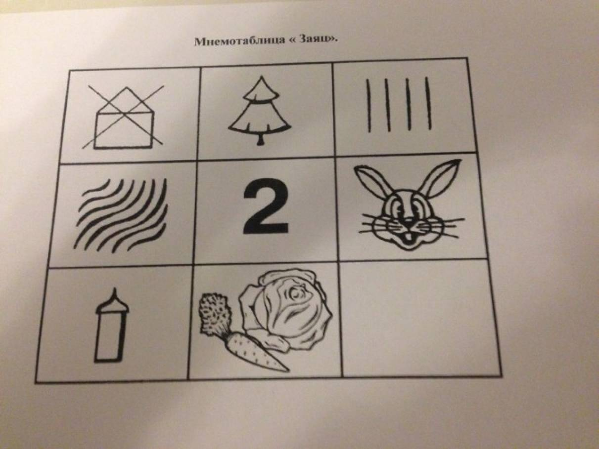
мнемотаблица
Описание:
Заяц – это не домашнее животное,а дикое. Он живёт в лесу. У него четыре лапы.
Тело покрыто зимой белой шерстью, а летом серой. На голове два длинных уха.
У зайца маленький хвостик. Мама - зайчиха своих детенышей выкармливает молочком. Когда заяц вырастет , он ест траву,сено,молодые коренья деревьев,а также морковку, капусту если удается их найти.

Slide 17
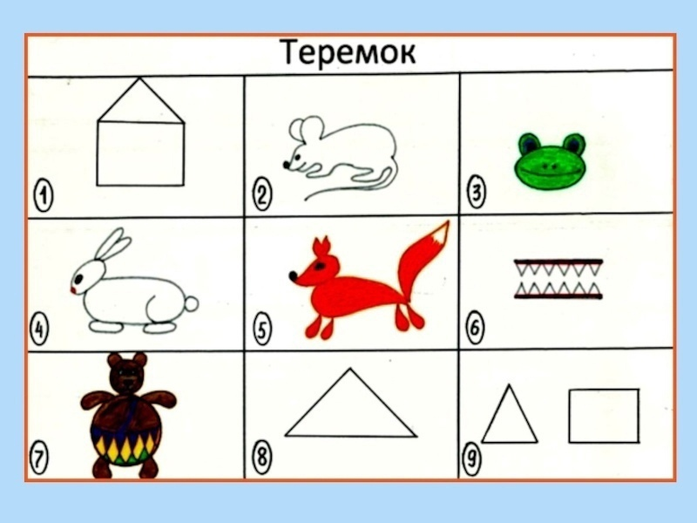
Рассказ сказки:
Стоял в поле теремок. Мимо бежала мышка-норушка, стала она в теремке жить.
Затем прибежала в теремок лягушка-квакушка, за ней зайчик-побегайчик.
Затем прибежала лисичка-сестричка, волк – зубами щёлк, а потом пришёл медведь.
Теремок не выдержал, взял и развалился. Тут и сказке конец, а кто слушал – молодец.

Slide 18
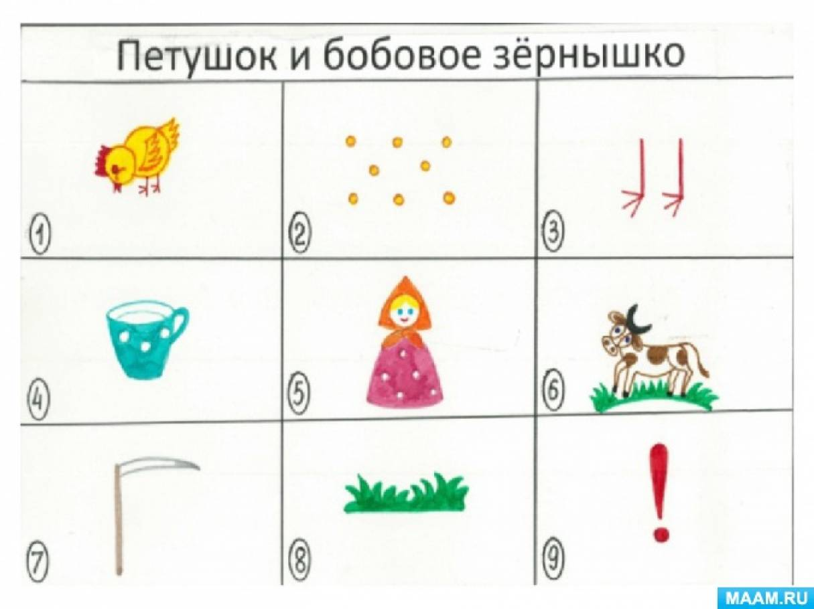
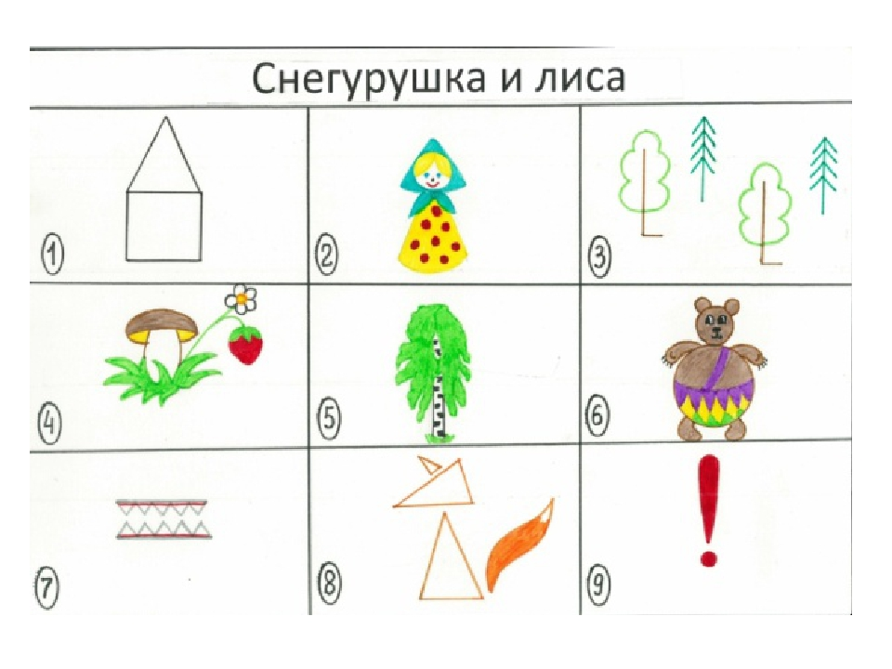
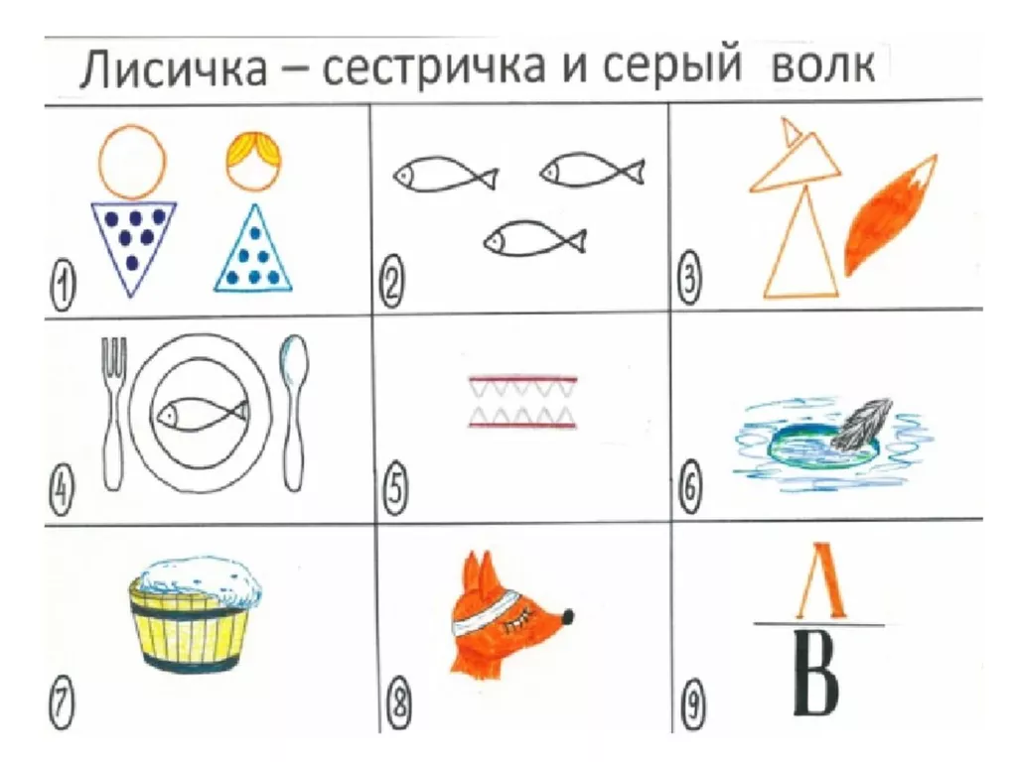
Пересказ:

Slide 19
Результаты:
-у детей увеличивается круг знаний об окружающем мире;
-появляется желание пересказывать тексты, придумывать интересные истории;
-появляется интерес к заучиванию стихов и потешек; словарный запас выходит на более высокий уровень;
-дети преодолевают робость, застенчивость, учатся свободно держаться перед аудиторией.

